Slide 1
상세 계획 스케쥴링 _ 광주차량용
1 . MPS 실행 (MD40)
계획수립 전 MPS 실행하여 계획오더(수출)를 생성한다.
2. 계획오더 다운로드 (ZPPR0020)
MPS 실행 후 생성된 계획오더(수출)를 다운로드 받는다.
3. 생산오더 업로드(ZPPC0120)
생산오더로 반영할 확정된 계획오더(S&OP회의결과)와 내수영업에서 접수된 MTS 물량을
생산오더생성 Template에 맞추어 작성후 업로드한다.
4. 투입자재변경을 확인하고, 실행한다(ZPPR0030) _ 투입자재변경관리 테이블 유지보수(ZPP0090T)
1) 항상 변경(1공장 120전조)
2) 사용자 상태로 제어(2공장 AGM전조)
사용자 상태로 제어는 반드시 생성된 생산오더의 상태(상태번호없는 상태)에서
“ CMAT : Material Change Required ” 를 체크하고 저장한다.
5. MPS/MRP실행
MPS(MD40)실행 시, 반드시 “ MRP 자재처리” 를 선택하고 실행한다.
6. 관련부서에 생산계획수립완료 통보

Slide 2
교육 개요
1
과목 학습 목표
세부 공정 계획 Up-load된 계획 오더를 생산 오더로 일괄 전환하여 일괄 릴리즈 작업 수행 주 단위 생산 계획 에서 생산 반영 오더 확정 확정 오더 LIST를 Download. 생산 본부 계획 담당자는 입력된 오더를 기준 으로 작업 여건 및 자재 CAPA 를 검토 하여 세부 일정 계획을 수립. 물량 및 Capa 검토: 물량 확인 및 공장 별, 라인별, 설비 capa 공정 운용 계획 : 물량 및 Capa에 따라 주/야간 작업 시간, Shift, 연/특근 작업 및 정비 계획 작업 우선 순위 검토 : 긴급,납기/출고, 교체시간 감소 ※ 금형 > 인서트(형명) > 카바집, 극판 > 극성 >…… 샘플, 시제품, Rework, 시운전 작업 반영 검토 관련 부서와 검토 사항 협의 후 금주 또는 차주 반영. 수립 된 세부 공정 계획을 Upload . - 버전 지정, 작업 시작 시간 등 입력

Slide 3
교육 개요
2
업무 절차
조직 | To-Be 프로세스 흐름도
MPS 실행
MD40
Ⓐ공장,라인 물량검토
공장/라인별 물량분배
Alt-공장,라인,버전 물량배정
2. 확정오더 LIST
Data Download
ZPPR0020
Ⓑ 공정운용계획
자재/설비/라인/ capa 및 부하율
Bottle-neck
작업일수, 근무시간, 근무형태(Shift)
인원운용, 특근및 정비
생산반영오더
중복검토
기준정보유무
다운로드가능시간
Ⓒ 작업우선순위
긴급도, 납기/출고일, 전주계획진도
교체감소, 공장재고감안
3.공장별,일자별,LINE별
상세 일정 계획 수립
Ⓓ 기타작업 검토
이월작업
Rework, Sample
시운전, 시제품 생산
조립일정계획서
Routing ,Alt -Routing
Bom, 생산버전
자재 Master등
기준정보 검증 , 오더상태
작업시작시간
5. 투입자재변경
테이블관리
ZPP0090T
7. POP I/F
4. 생산오더생성 / Job Release
ZPPC0120
6. 투입자재변경
ZPPR0030
8. MPS/MRP실행
MD40

Slide 4
교육 개요
3
업무 절차
프로세스 흐름도 기능 설명
업 무 | 설명 | ERP T-Code
1. MPS실행 | 계획오더 생성 | MD40 MDBS
2. MPS / MRP 결과 다운로드 | 생산계획 수립위한 MPS / MRP 결과 다운로드, 계획오더 다운로드 | ZPPR0020
3. 상세계획 | 공장/라인물량검토, 공정운용계획,작업우선순위등을 바탕으로 상세계획을 매뉴얼로 수립한다. | -
4. 생산오더 상세라인계획 결과 | 수출계획오더 와 MTS 판매오더를 기준으로 수립한 상세계획을 기반으로 생산오더를 생성 / 릴리즈 | ZPPC0120
5.투입자재변경 테이블관리 | 투입자재 변경이 발생하는 경우 테이블 관리 | ZPP0090T
6.투입자재변경 | ZPP0090T의 상태에 따른 투입자재 변경진행 | ZPPR0030
7. POP I/F 확인 | POP I/F 확인 | -
8. MPS / MRP 실행 | MPS / MRP 실행 | MD40 MDBS

Slide 5
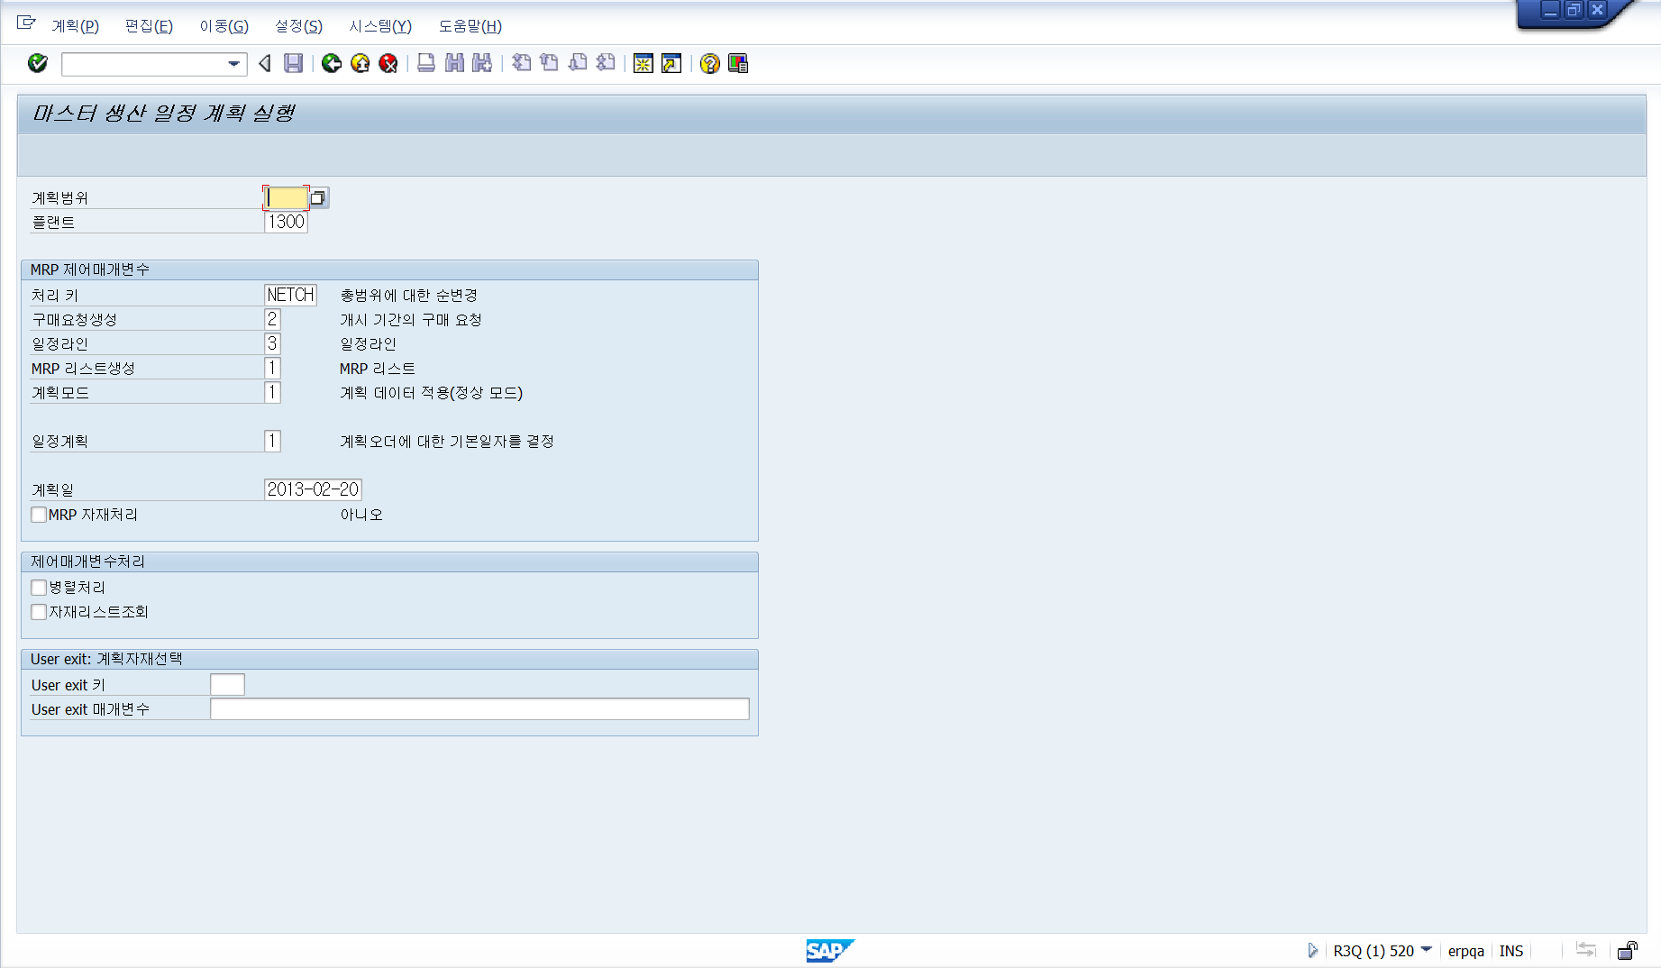
메뉴 경로 | MD40 - 생산관리 -> 생산계획 -> MRP, MPS -> 계획 -> MPS 실행
트랜잭션 코드 | MD40
트랜잭션 명 | 마스터 생산 일정 계획
[Memo]
1. MPS 실행
1
생산 플랜트(창원:1200, 광주:1300)
2
NETCH-총 범위에 대한 순 변경(변경 내용만)
NETPL-계획 범위에 대한 순 변경(계획 범위내
변경 내용만)
NEUPL-재생성 계획(모든 자재)
MPS 제어키를 변경 없이 반 복하여 사용 하는 경우 Setting 저장 하여 사용
(설정 → 저장)
3
1:MRP 리스트
2:예외 메세지에 종속
3:MRP 리스트 없음
4
1: 계획 데이터 채택 (정상모드)
2: BOM 및 공정 재전개
3:계획 데이터 삭제 및 재생성
5
1:계획 오더에 대한 기본일자를 결정
2:리드 타임 일정 및 생산 능력 계획
6
1:계획 시나리오 세팅 사용
2:작업계획에서 확정생산오더 복사
3:작업계획에서 확정계획오더 복사금지
선택 값 입력 후

Slide 6
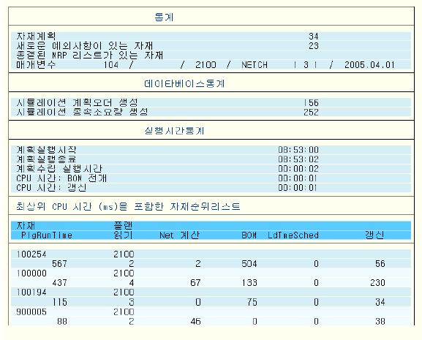
메뉴 경로 | MD40 - 생산관리 -> 생산계획 -> MRP, MPS -> 계획 -> MPS 실행
트랜잭션 코드 | MD40
트랜잭션 명 | 마스터 생산 일정 계획
[Memo]
1
초기화면설정 후 Enter를 치시면
Entry 확인 경고메시지가보이면 Entry 확인하고 Enter 치시면 MPS 가 Running
MPS 실행 결과 확인

Slide 7
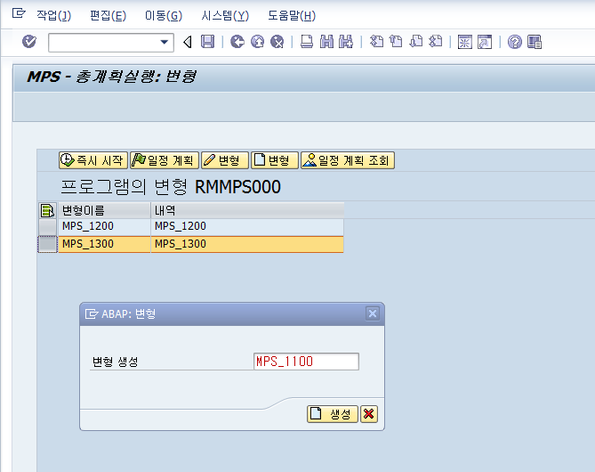

메뉴 경로 | MDBS - 생산관리 -> 생산계획 -> MRP, MPS -> 계획 -> MPS - 총계 계획실행
트랜잭션 코드 | MDBS
트랜잭션 명 | 백그라운드 실행
[Memo]
9. 백그라운드 실행
백그라운드 실행은 특정 시간대(사전 정의)에
시스템이 자동으로 LTP을 수행 할수 있도록 하는
작업이다.
MPS실행 시간이 장시간 소요됨 으로 시스템 부하가 없는 시간대에 적용 할수 있다
1
변형을 Click
1
2
MPS-1300을 입력한다(광주:1200)
3
Click
2
3

Slide 8
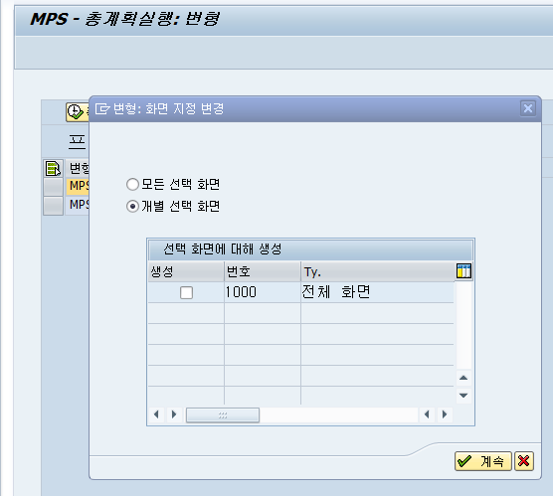

메뉴 경로 | MDBS - 생산관리 -> 생산계획 -> MRP, MPS -> 계획 -> MPS - 총계 계획실행
트랜잭션 코드 | MDBS
트랜잭션 명 | 백그라운드 실행
[Memo]
1
개별 선택
2
Check
3
1
2
3

Slide 9
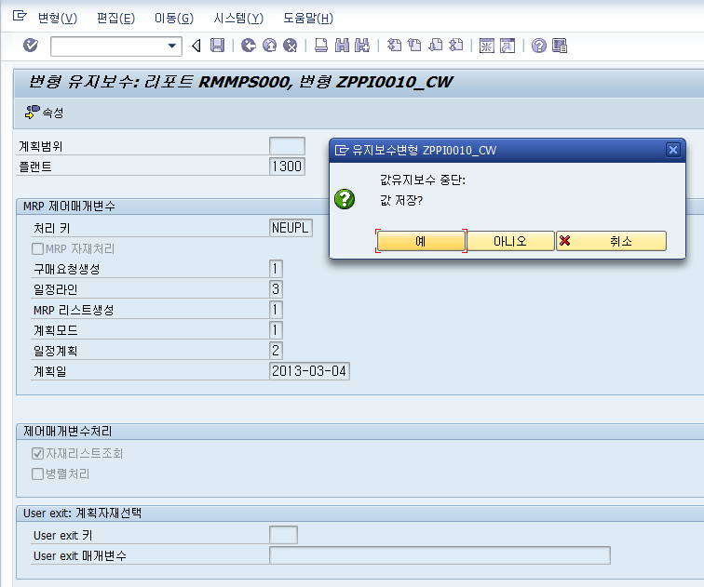


메뉴 경로 | MDBS - 생산관리 -> 생산계획 -> MRP, MPS -> 계획 -> MPS - 총계 계획실행
트랜잭션 코드 | MDBS
트랜잭션 명 | 백그라운드 실행
[Memo]
2
1
해당 처리키 입력(여기서는 생략)
2
Click
1
3
“예” Click
3

Slide 10
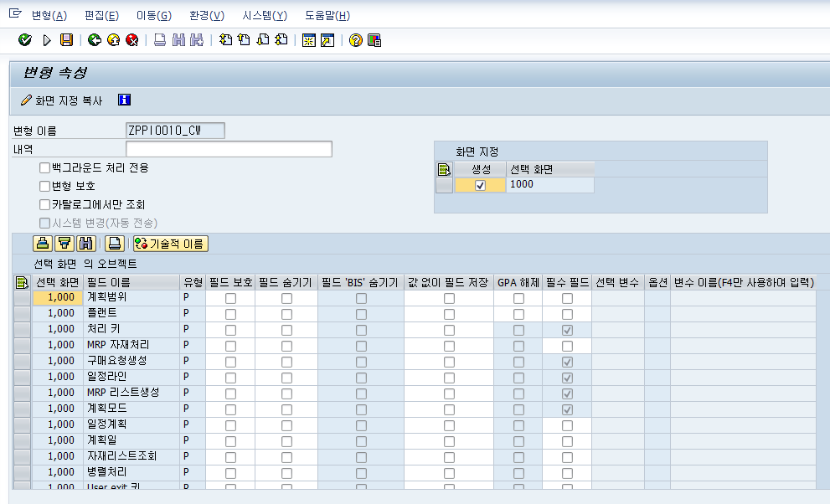
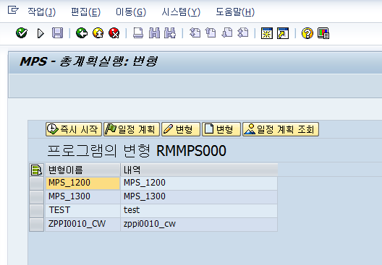
메뉴 경로 | MDBS - 생산관리 -> 생산계획 -> MRP, MPS -> 계획 -> MPS - 총계 계획실행
트랜잭션 코드 | MDBS
트랜잭션 명 | 백그라운드 실행
[Memo]
3
1
내역 입력
2
백그라운드 처리 전용 Check
3
저장
1
4
생성
2
4

Slide 11
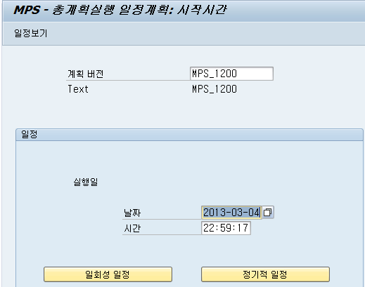
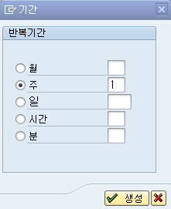
메뉴 경로 | MDBS - 생산관리 -> 생산계획 -> MRP, MPS -> 계획 -> MPS - 총계 계획실행
트랜잭션 코드 | MDBS
트랜잭션 명 | 백그라운드 실행
[Memo]
1
일정계획 클릭
2
실행 날짜 및 시간 설정
1
3
일회성/정기적일정 선택
4
정기적 일정일시에는 정기적일정클릭
반복기산 선택 후 생성 클릭
5
즉시시작 실행 클릭
6
5
6
2
4
3

Slide 12
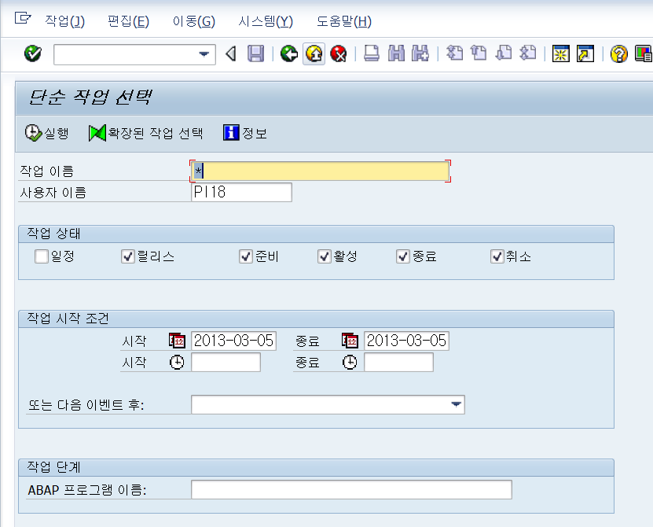

메뉴 경로
트랜잭션 코드 | SM37
트랜잭션 명 | 백그라운드 실행
[Memo] T_code 권한부여는 향후 결정.
백그라운드 실행 사항 및 결과 확인
1
“*”전체 선택
3
2
사용자 이름 입력
1
3
2

Slide 13
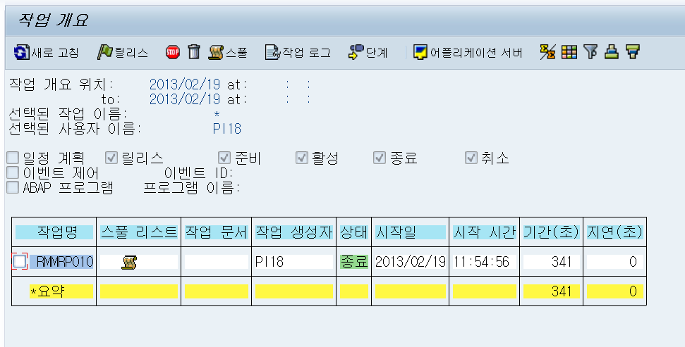
메뉴 경로
트랜잭션 코드 | SM37
트랜잭션 명 | 백그라운드 실행
[Memo]
1
상태 표시 : MPS 종료/진행 표시
2
MPS 시작 시간
3
MPS 소요 시간
1
2
3

Slide 14
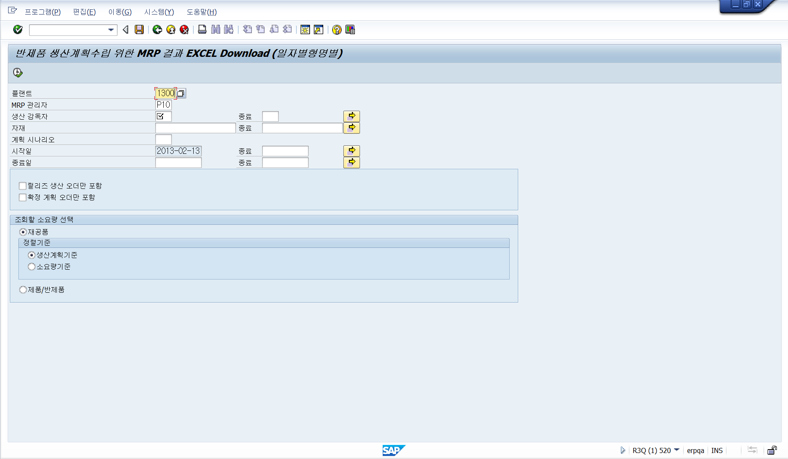
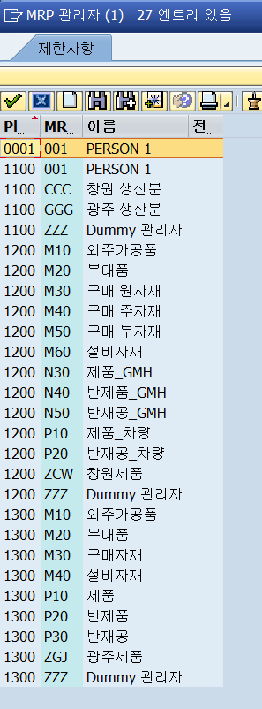
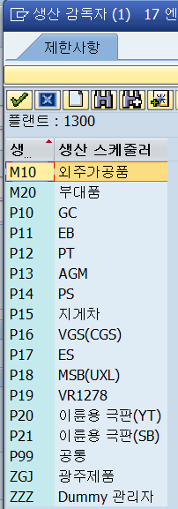

메뉴 경로 | ZPPR0020 - 생산관리 -> 생산계획 -> MRP, MPS -> 평가 -> 반제품 생산계획수립 위한 MRP 결과 EXCEL Download
트랜잭션 코드 | ZPPR0020
트랜잭션 명 | 반제품 생산 계획 수립을 위한 MRP결과 EXCEL Download
[Memo]
MPS 실행 후 소요 자재에 대한 LIST Down-load
1
생산 플랜트 입력
<MRP 관리자>
2
MRP 관리자 : P10
2
1
3
생산 감독자 : 선택
3
실행

Slide 15
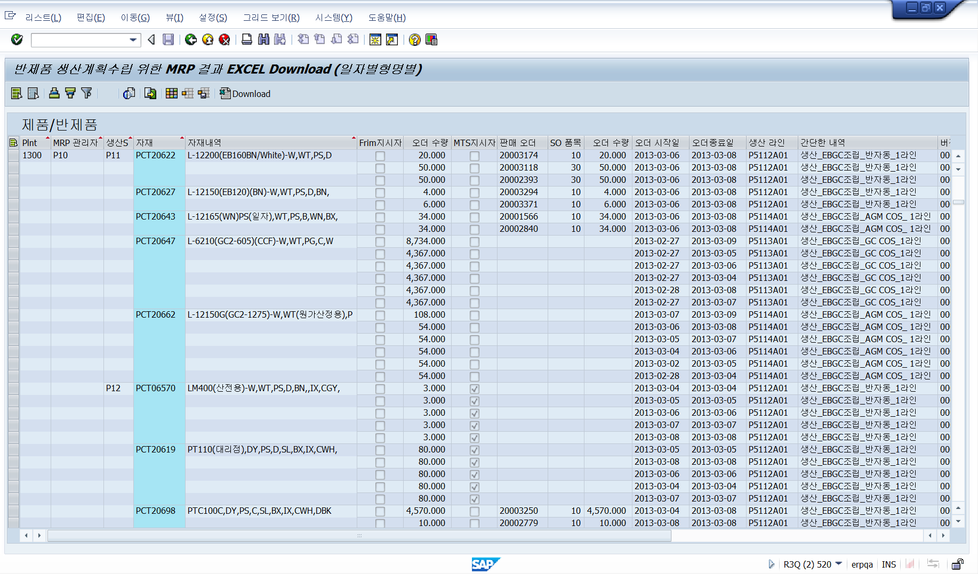
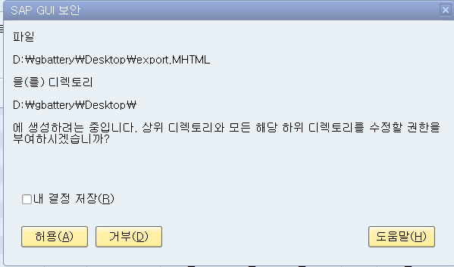
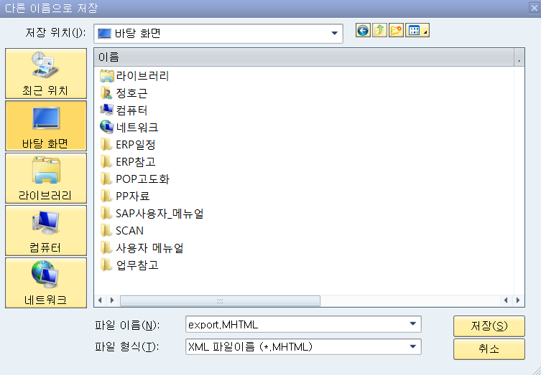
메뉴 경로 | ZPPR0020 - 생산관리 -> 생산계획 -> MRP, MPS -> 평가 -> 반제품 생산계획수립 위한 MRP 결과 EXCEL Download
트랜잭션 코드 | ZPPR0020
트랜잭션 명 | 반제품 생산 계획 수립을 위한 MRP결과 EXCEL Download
[Memo] 광주 차량용 내수제품의 계획오더는 사용안함. 주단위계획을 영업으로부터 엑셀로 받아 ERP상 계획오더 없이 생산오더로(ZPPC0120) 즉시 생성한다.
수출 판매오더
1
1
Download 클릭
내수계획오더

Slide 16
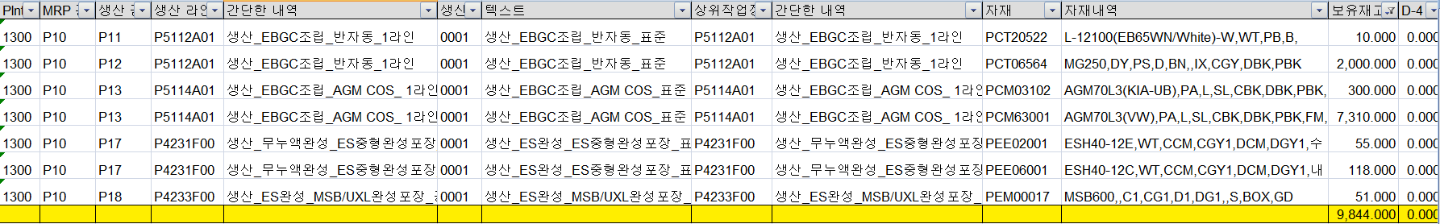
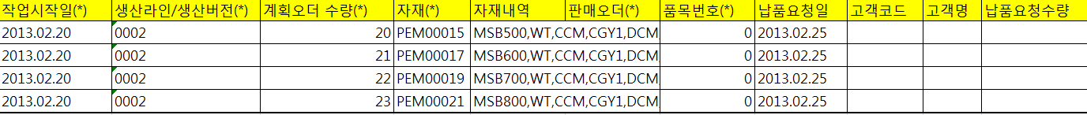
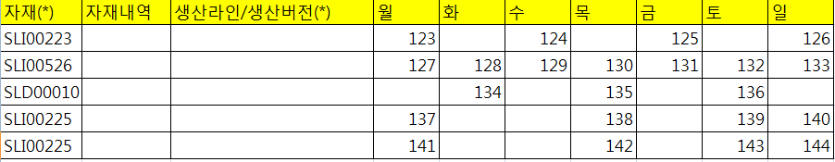
메뉴 경로 | ZPPR0020 - 생산관리 -> 생산계획 -> MRP, MPS -> 평가 -> 반제품 생산계획수립 위한 MRP 결과 EXCEL Download
트랜잭션 코드 | ZPPR0020
트랜잭션 명 | 반제품 생산 계획 수립을 위한 MRP결과 EXCEL Download
[Memo]
1
Excel Down-load 화면
Down-load된 Excel File을 가지고 W/C별 CAPA,
작업 시간, 부하율 등을 고려 하여 세부 일정 계획
수립하고
1
2
3
Up-load Templete으로 File 편집
▷완제품/반제품 계획 Up-load Templete
▷재공품 Up-load Templete
2
3

Slide 17
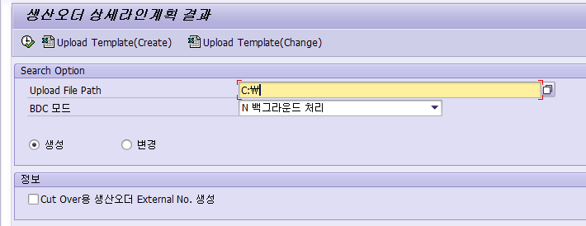
메뉴 경로 | ZPPC0120 - 생산관리 -> 생산계획 -> 생산오더 -> 정보 시스템 -> 생산오더 상세라인계획 결과
트랜잭션 코드 | ZPPC0120
트랜잭션 명 | 생산오더 상세라인계획 결과
생산오더 상세라인 계획 결과 | Upload Template (Create/Change) 1) 처음으로 상세계획을 생성시에는 Create Template을 다운 받는다. 2) 기 수립된 상세계획을 변경시에는 Change Template 다운받는다. 2. 다운로드 받은 템플릿을 작성한 후 파일을 불러와서 실행을 클릭한다.
[Memo]

Slide 18
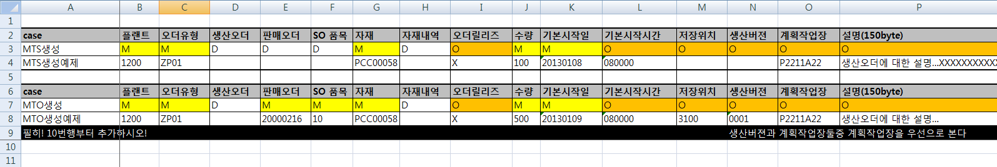
메뉴 경로 | ZPPC0120 - 생산관리 -> 생산계획 -> 생산오더 -> 정보 시스템 -> 생산오더 상세라인계획 결과
트랜잭션 코드 | ZPPC0120
트랜잭션 명 | 생산오더 상세라인계획 결과
1. 생산오더 상세라인 계획 결과 _ 생성
※ M : maintenance (필수유지보수값, 노란색 필드) , D : display (조회뷰, 흰색필드) , O : option (선택입력, 주황색필드) 1. MTS M : 플랜트 / 오더유형 / 자재 / 수량 / 기본시작일 O : 오더릴리즈 / 기본시작시간 / 저장위치 / 생산버전 / 계획작업장 / 설명 D : 생산오더 넘버 / 자재 내역 / 판매오더/ 품목 2 . MTO M : 플랜트 / 오더유형 / 판매오더 /품목 / 자재 / 수량 / 기본시작일 O : 오더릴리즈 / 기본시작시간 / 저장위치 / 생산버전 / 계획작업장 / 설명 D : 생산오더 넘버 / 자재 내역 ※1. 오더릴리즈는 “X “ 표시하면 생성후 즉시 릴리즈까지 완료 ※2. 생산버전 및 계획작업장은 Optional 필드이나 생산버전/계획작업장 중 둘다 입력시에는 계획작업자을 우선으로 본다. 창원은 버전으로 생산오더 업로드 계획이며, 광주는 Alt 라인이 많아 생산버전으로 실제 라인을 찾기가 어려움이 많아 계획작업장으로 생산오더 업로드 계획 ※3. 오더 생성 관련 실제 데이터는 10번 행부터 데이터를 작성한다.

Slide 19
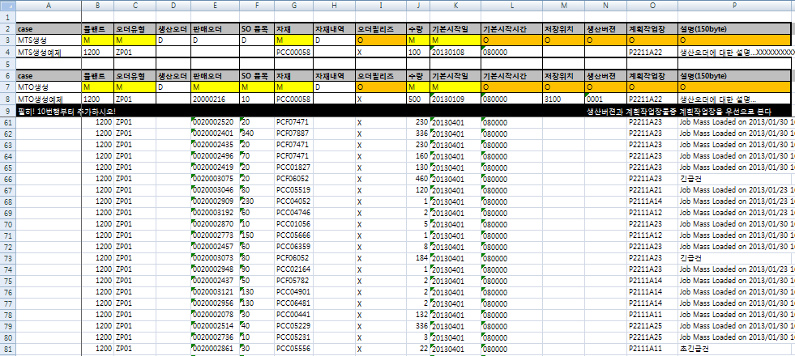
메뉴 경로 | ZPPC0120 - 생산관리 -> 생산계획 -> 생산오더 -> 정보 시스템 -> 생산오더 상세라인계획 결과
트랜잭션 코드 | ZPPC0120
트랜잭션 명 | 생산오더 상세라인계획 결과
1. 생산오더 상세라인 계획 결과_생성
M : maintenance (필수유지보수값, 노란색 필드) , D : display (조회뷰, 흰색필드) , O : option (선택입력, 주황색필드)

Slide 20
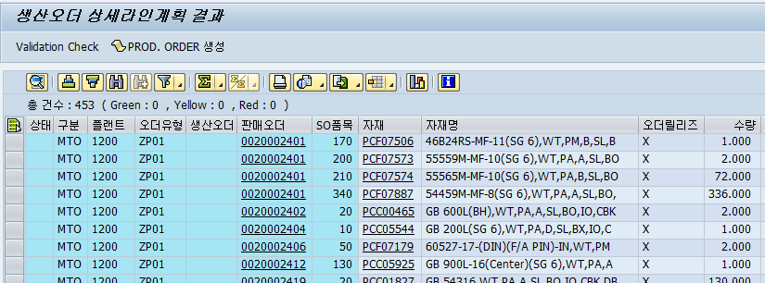
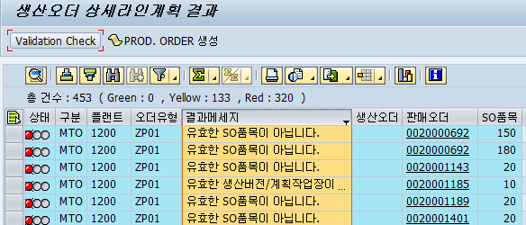
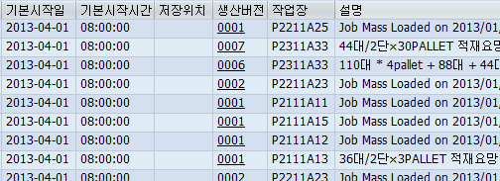
메뉴 경로 | ZPPC0120 - 생산관리 -> 생산계획 -> 생산오더 -> 정보 시스템 -> 생산오더 상세라인계획 결과
트랜잭션 코드 | ZPPC0120
트랜잭션 명 | 생산오더 상세라인계획 결과
1. 생산오더 상세라인 계획 결과_생성 | 1. 템플릿 작성 후 생성 실행하면 좌측과 같은 화면 뷰 전체 선택후 Validation check 후 하기와 같은 check결과 메시지 확인 및 처리 1) 유효한 so 품목이 아닙니다.(기반영오더 및 s/o취소등) 2) 유효한 생산버전/계획장이 없습니다.(버전없음 및 계획작업장 유지보수 안됨. 3. Validation check 이상없을시 클릭. 4. 오더생성 결과 메시지 확인 5. POP I/F 확인.
[Memo]

Slide 21
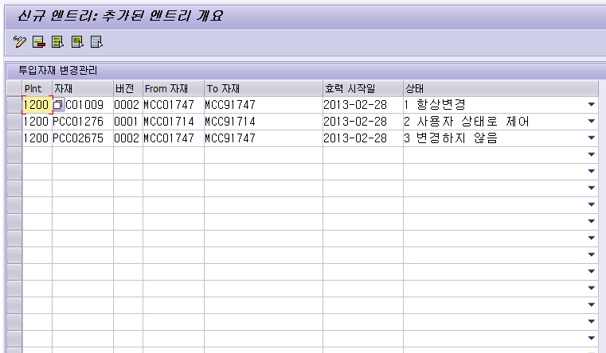
메뉴 경로 | ZPP0090T - 생산관리 -> 기타 항목 -> 투입자재 변경 관리
트랜잭션 코드 | ZPP0090T
트랜잭션 명 | 투입자재 변경테이블 관리
1. 투입자재 변경테이블 관리 | 1. 투입자재 변경관리 테이블 투입자재 변경프로그램을 실행(ZPPR0030)전에 유지보수 테이블 2. 유지보수 엔트리 플랜트 / 제품코드 / 생산버전 / From자재 / To자재 / 효력시작일 / 상태 3. 상태 ⓐ 1 항상변경 : ZPPR0030실행시 자동으로 투입자재변경 ⓑ 2 사용자 상태로 제어 : ZPPR0030 실행전 계획자의 의사결정이 필요한경우 ⓒ 3 변경하지 않음
[Memo]
플랜트 1200(광주공장) PCC01009의 생산버전 0002에 반영될시 MCC01747자재를 MCC91747로 2013-02-28일자부터 항상변경
플랜트 1200(광주공장) PCC01276의 생산버전 0001에 반영될시 MCC01714자재를 MCC91714로 2013-02-28일자부터 사용자상태로 제어
플랜트 1200(광주공장) PCC02675의 생산버전 0002에 반영될시 MM01747자재가 MCC91747로 변경투입을 2013-02-28일자부터 변경 안함.

Slide 22
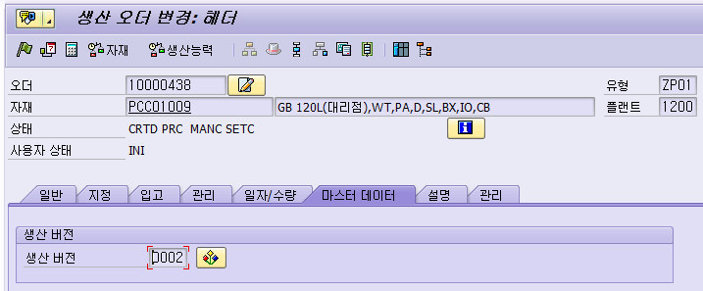
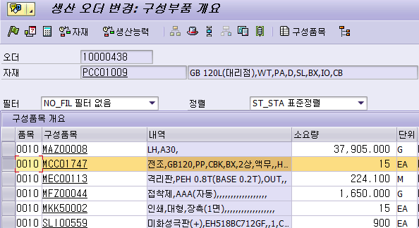
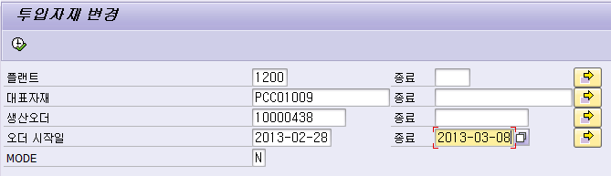
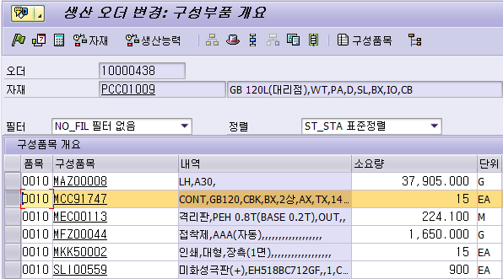
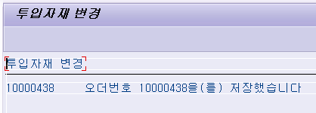
메뉴 경로 | ZPPR0030 - 생산관리 -> 기타 항목 -> 투입자재 변경
트랜잭션 코드 | ZPPR0030
트랜잭션 명 | 투입자재변경
2. 투입자재변경 | 투입자재변경관리테이블에(ZPP0090T) 상기와 같이 관리되고 있고, 2. 생산오더가 좌측과 같이 버전 0002에 생성되면 3. 투입자재 실행하면 테이블에 정의된 구성부품이 오더BOM에 변경적용된다.
[Memo]
ZPPR0030 실행 전 구성부품
ZPPR0030 실행
ZPPR0030 실행 후 구성부품
ZPPR0030 실행 결과

Slide 23

메뉴 경로 | ZPPR0030 - 생산관리 -> 기타 항목 -> 투입자재 변경
트랜잭션 코드 | ZPPR0030
트랜잭션 명 | 투입자재변경
 | 투입자재변경관리테이블에(ZPP0090T) 상기와 같이 관리되고 있고, 2. 생산오더가 좌측과 같이 버전 0002에 생성되면 3. 생산오더 변경에서 사용자가 직접 CMAT 선택하고, 투입자재변경(ZPPR0030)실행하면 테이블에 정의된 구성부품이 오더BOM에 변경적용된다.
[Memo]
ZPPR0030 실행 전 구성부품
ZPPR0030 실행
ZPPR0030 실행 후 구성부품
ZPPR0030 실행 결과

Slide 24
메뉴 경로 | MD40 - 생산관리 -> 생산계획 -> MRP, MPS -> 계획 -> MPS 실행
트랜잭션 코드 | MD40
트랜잭션 명 | 마스터 생산 일정 계획
[Memo]
1. MPS 실행
1
생산 플랜트(창원:1200, 광주:1300)
2
NETCH-총 범위에 대한 순 변경(변경 내용만)
NETPL-계획 범위에 대한 순 변경(계획 범위내
변경 내용만)
NEUPL-재생성 계획(모든 자재)
3
1:MRP 리스트
2:예외 메세지에 종속
3:MRP 리스트 없음
4
1: 계획 데이터 채택 (정상모드)
2: BOM 및 공정 재전개
3:계획 데이터 삭제 및 재생성
5
1:계획 오더에 대한 기본일자를 결정
2:리드 타임 일정 및 생산 능력 계획
6
1:계획 시나리오 세팅 사용
2:작업계획에서 확정생산오더 복사
3:작업계획에서 확정계획오더 복사금지
생산오더 생성후에는 반드시
MRP 자재처리를 선택하고 실행해야함.
선택 값 입력 후

Slide 25
상세 계획 스케쥴링 _ 광주 GMH
< 방법 1 >
1. MPS 실행 (MD40 , MD41)
계획수립 전 MPS 실행하여 계획오더를 생성한다.
2. 재고/소요량 리스트를 조회한다(MD04)
3. 재고소요량 리스트에서 직접 해당 제품의 계획오더를 생산오더로 전환하여 릴리즈 저장한다.
4. 제품 하위레벨 소요리포트 확인하여, 계획오더 → 생산오더 전환하여 릴리즈 저장한다.
5. MPS/MRP실행
MPS(MD40)실행 시, 반드시 “ MRP 자재처리” 를 선택하고 실행한다.
6. 관련부서에 생산계획수립완료 통보
< 방법 2>
1 . MPS 실행 (MD40)
계획수립 전 MPS 실행하여 계획오더를 생성한다.
2. 계획오더 다운로드 (ZPPR0020)
MPS 실행 후 생성된 제품/반제품의 계획오더를 다운로드 받는다.
3. 생산오더 업로드(ZPPC0120)
생산오더로 반영할 확정된 계획오더(S&OP회의결과) 생산오더생성 Template에 맞추어 작성후 업로드한다.
4. MPS/MRP실행
MPS(MD40)실행 시, 반드시 “ MRP 자재처리” 를 선택하고 실행한다.
5. 관련부서에 생산계획수립완료 통보

